Slide 1
Estrutura de Dados Registro
- Definição e Utilização -

Slide 2
Definição
É uma estrutura de dados que realiza o agrupamento de dados heterogêneos, ou seja, de diferentes tipos (inteiro, real, caracter).
Este tipo de estrutura é utilizado quando há a necessidade de representar elementos do mundo real que são caracterizados por diferentes tipos de dados.

Slide 3
Definição do Tipo Registro
Tipo <rotulo> = Registro
Início
<Tipo de dado> : <Identificador1>;
<Tipo de dado> : <Identificador2>;
<Tipo de dado> : <Identificador3>;
<Tipo de dado> : <Identificador4>;
.
.
<Tipo de dado> : <IdentificadorN>
Fim

Slide 4


Inteiro
2ª. Nota
Nome
Real
Caracter
Ficha do Aluno
1ª. Nota
Real

Slide 5
Definição do Tipo Registro
Tipo DadosAluno = Registro
Início
Inteiro : RegAcad;
Caracter : Nome;
Real : Nota1, Nota2;
Fim

Slide 6
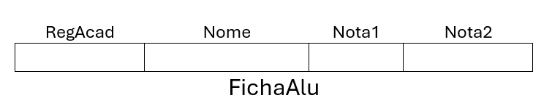
Criação da Estrutura de Dados Registro
<rotulo> : <identificador>;
Exemplo:
DadosAluno : FichaAlu;

Slide 7
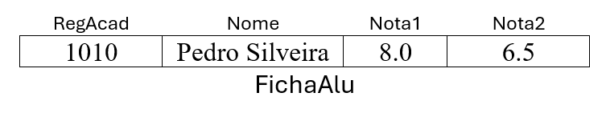
Operação de Atribuição
FichaAlu.RegAcad ← 1010;
FichaAlu.Nome ← “Pedro Silveira”;
FichaAlu.Nota1 ← 8.0;
FichaAlu.Nota2 ← 6.5;

Slide 8
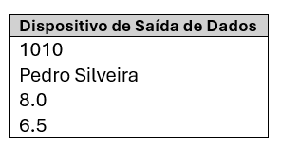
Saída de Dados
Escreva(FichaAlu.RegAcad);
Escreva(FichaAlu.Nome);
Escreva(FichaAlu.Nota1);
Escreva(FichaAlu.Nota2);
Escreva

Slide 9
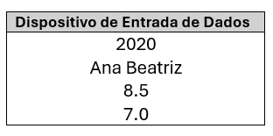
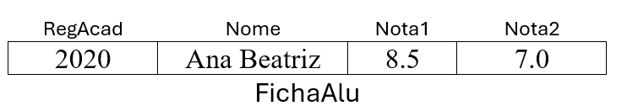
Entrada de Dados
Leia(FichaAlu.RegAcad);
Leia(FichaAlu.Nome);
Leia(FichaAlu.Nota1);
Leia(FichaAlu.Nota2);
Leia

Slide 10
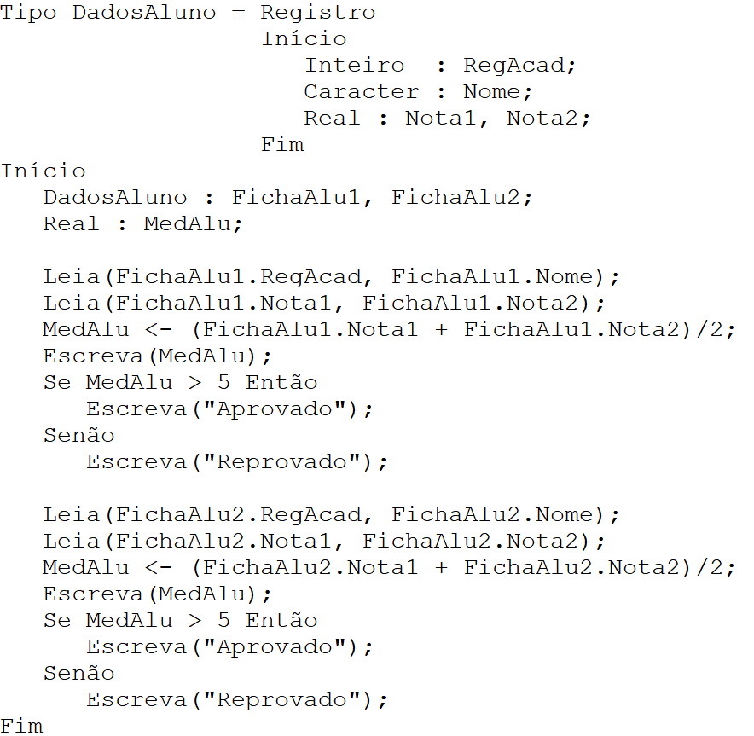
Exemplo

Slide 11
Matriz de Estrutura Dados Registro
Representa um agrupamento de dados Matriz Unidimensional onde cada elemento da matriz representa uma estrutura de dados Registro.

Slide 12
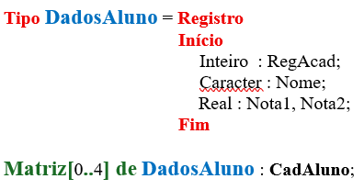
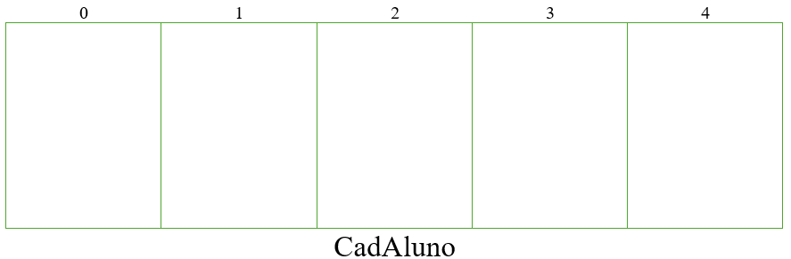
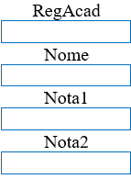
Matriz de Estrutura Dados Registro
Exemplo

Slide 13
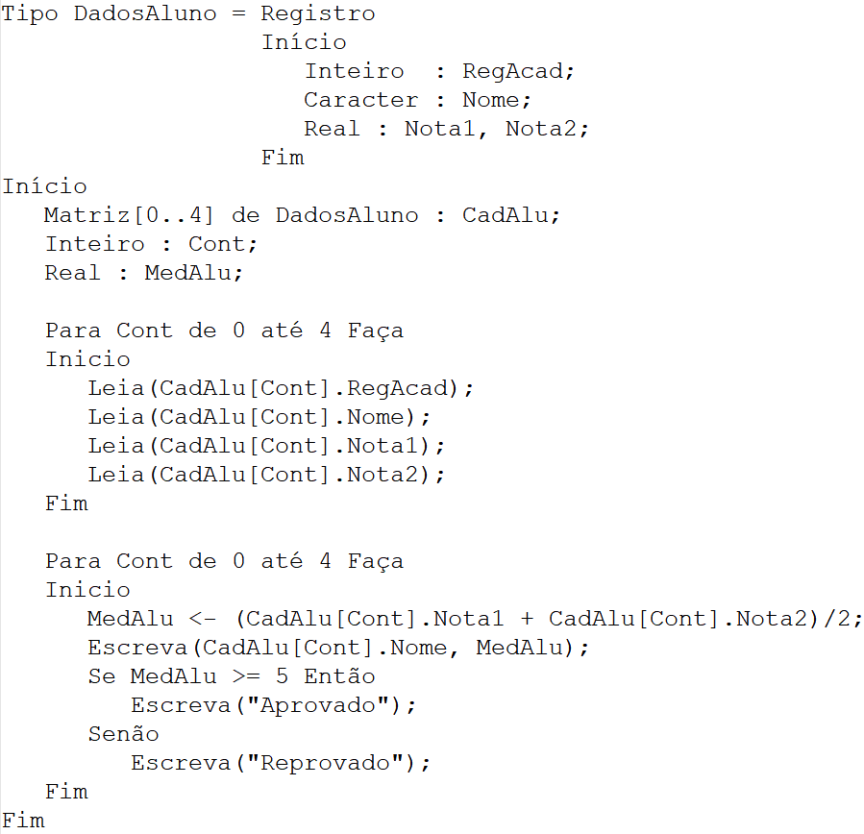
Exemplo

